Slide 1
MedNavigate

Slide 2
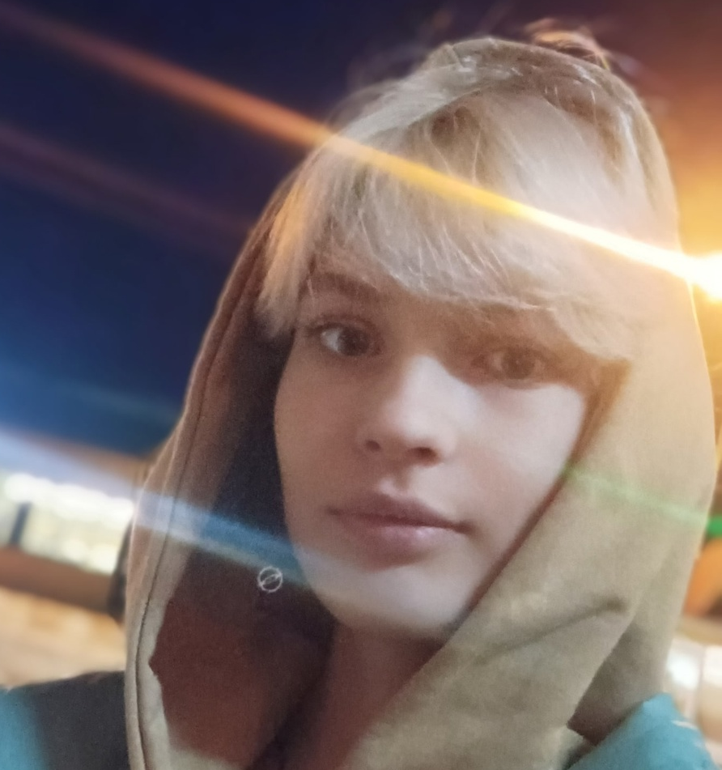
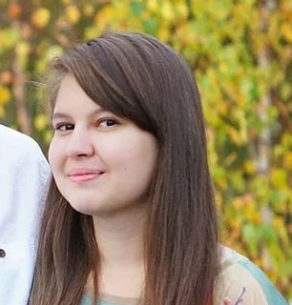
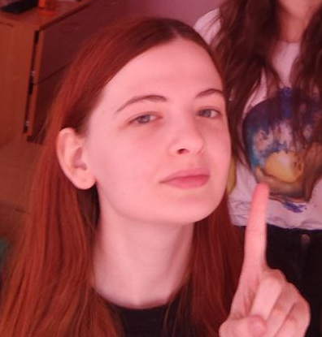
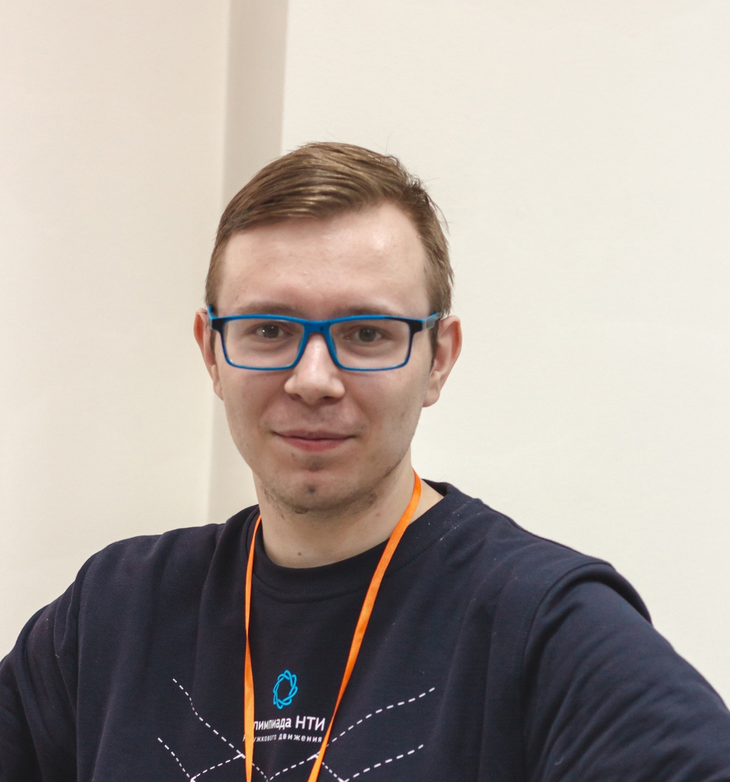
Команда: Синдром Стендаля
Гилёва Вера
3D модели, дизайн логотипа, AR
Федорова Ирина
Капитан команды, мобильный разработчик, AR
Герасимов Денис
3D модели, контент-менеджер, AR
Маслова Юлия
Дизайн приложения, дизайн логотипа

Slide 3


Идея проекта: приложение для удобства навигации в поликлиниках и больницах, с актуальным расписанием работы медперсонала.
Предназначено для посетителей и пациентов.

Slide 4
Стек технологий:
Android Studio
Blender
MySql
Дизайн
Krita

Slide 5
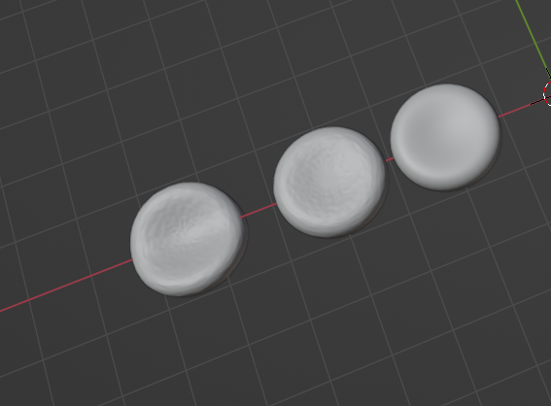
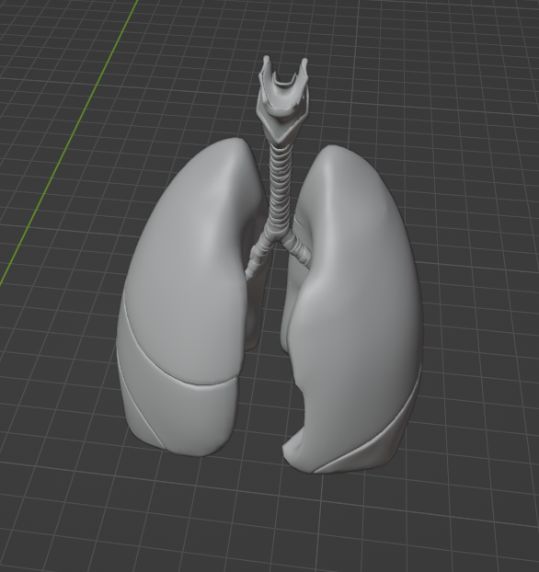
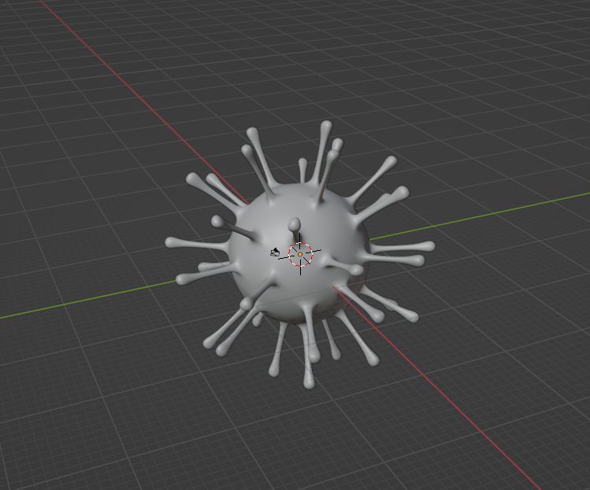
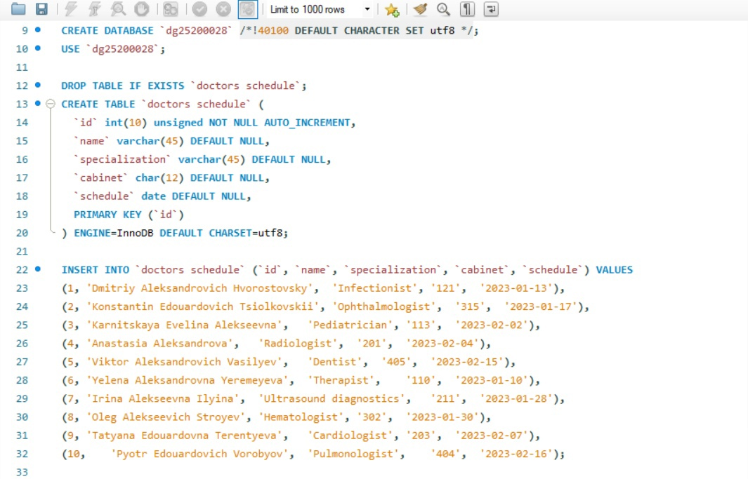
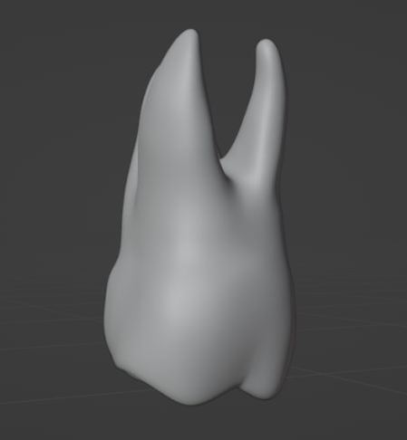
Что реализовано:
3D-модели
База данных
Частичный прототип
Дизайн приложения
Логотип приложения

Slide 6
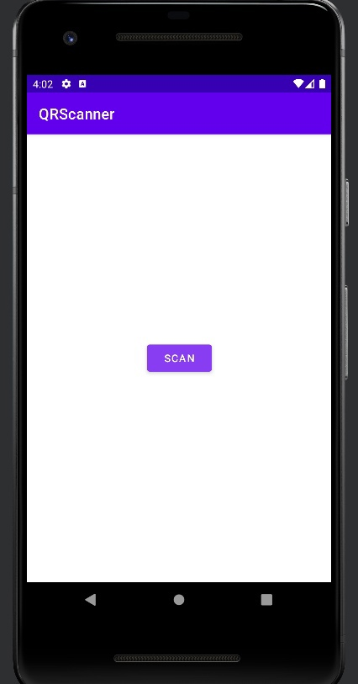
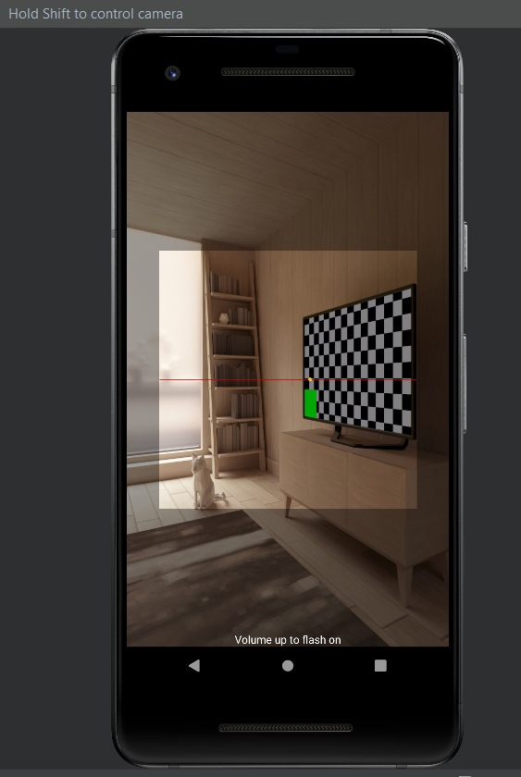

Slide 7
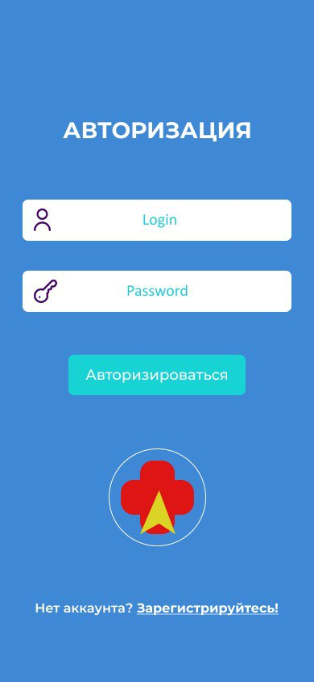
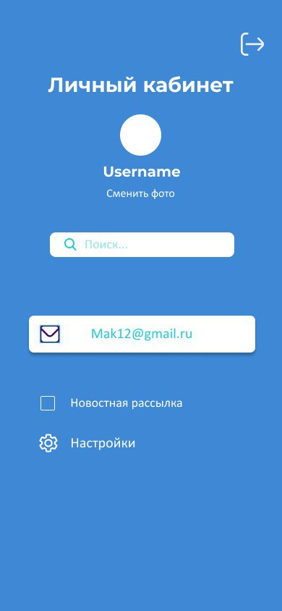
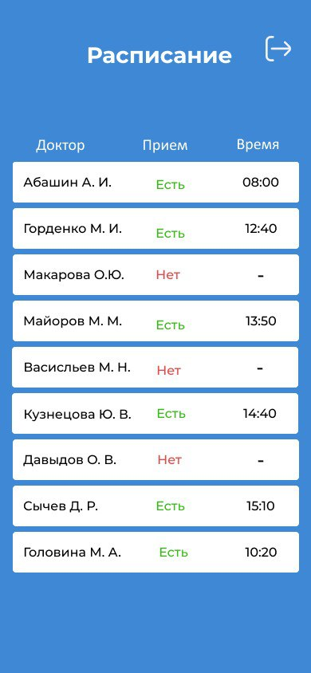
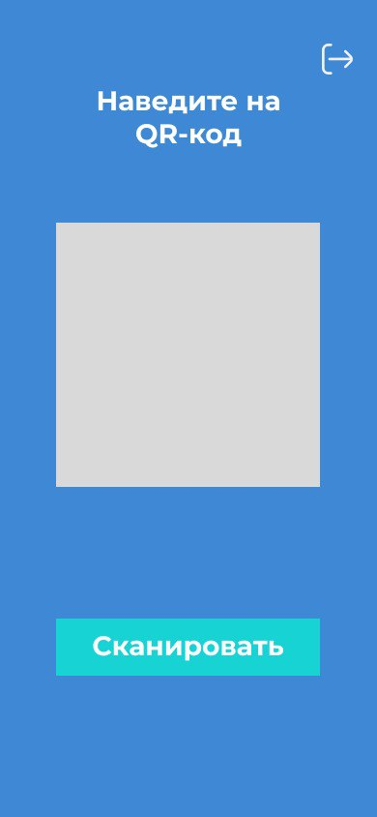
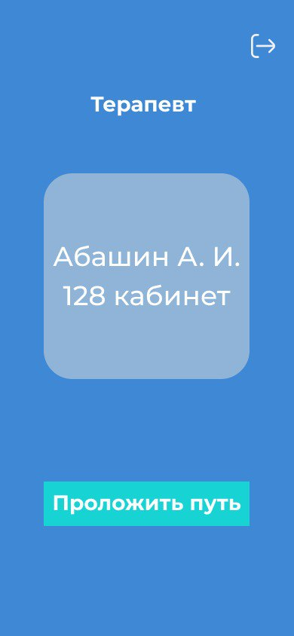
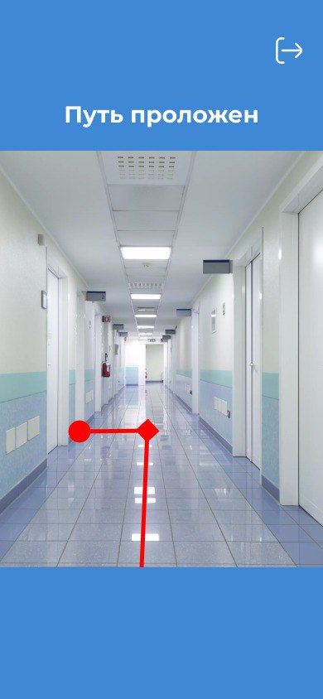

Slide 8
Что не реализовано:
Путь к кабинету
Всплывающее расписание
Проблемы с конвертацией 3D моделей

